Slide 1
OTA MILLER
Analisi circuitale Dimensionamento E simulazione

Slide 2
indice

Slide 3
Caratteristiche Ids(Vds) NMOS transistor

Slide 4
Caratteristiche Ids(Vds) PMOS transistor

Slide 5
Resistenza di canale r0 PMOS e NMOS

Slide 6
Caratteristica Ids(vgs) NMOS
W=L=1.4µm
Inizio saturazione Vds>Vgs-Vth
Vth= 0,498V

Slide 7
Caratteristica Ids(vgs) PMOS
W=L=1.4µm
Inizio saturazione Vds<Vgs-Vth
Vth= -0, 692 V

Slide 8
Transconduttanza gm NMOS

Slide 9
Transconduttanza gm PMOS

Slide 10
OTA doppio stadio (Miller)
SCHEMA CIRCUITO
Alimentazione 0 – 3,3V
Specchi di corrente MOS
Bulk NMOS – GND
Bulk PMOS – Vcc

Slide 11
Analisi circuitale
GRANDEZZE CARATTERISTICHE
GUADAGNO DI MODO DIFFERENZIALE (LF)
RIPOSTA IN FREQUENZA
SLEW RATE
DINAMICA I/O

Slide 12

Analisi circuitale
GUADAGNO DI MODO DIFFERENZIALE (LF)
I° Stadio → $R_{out1}$ = ${ r}_{o2}//r_{o4}$
II° Stadio → $R_{out}$ = $r_{o6}//r_{o7}$
$A_{ⅆd}\left(0\right)= \frac{v_{out}}{v_{in}}=gm_{i}R_{out1}$ $g_{m6}R_{out}=\left(r_{o6}//r_{o7}\right)\left(r_{o2}//r_{o4}\right)g_{m6}g_{m1}≅{\left(g_{m}R_{out}\right)}^{2}$

Slide 13

Analisi circuitale
RISPOSTA IN FREQUENZA
I° Stadio → $R_{out1}$ = ${ r}_{o2}//r_{o4}$
II° Stadio → $R_{out}$ = $r_{o6}//r_{o7}$

Slide 14
Analisi circuitale
SLEW RATE
I° Stadio → $R_{out1}$ = ${ r}_{o2}//r_{o4}$
II° Stadio → $R_{out}$ = $r_{o6}//r_{o7}$

Slide 15
Analisi circuitale
DINAMICA I/O
I° Stadio → $R_{out1}$ = ${ r}_{o2}//r_{o4}$
II° Stadio → $R_{out}$ = $r_{o6}//r_{o7}$

Slide 16
Specifiche e scelte progettuali
Si vuole progettare un amplificatore operazionale CMOS a doppio stadio (di Miler) con le seguenti specifiche:
GUADAGNO DI MODO DIFFERENZIALE maggiore di 20’000 V/V ( 86 dB)
MARGINE DI FASE > 80°
POTENZA < 200 µW
Con vincolo di CAPACITA’ DI CARICO 5 pF
Si sceglie che i transistor lavorino in forte inversione
Si sceglie una tensione di overdrive GVO piccola e comune per tutti i MOS

Slide 17
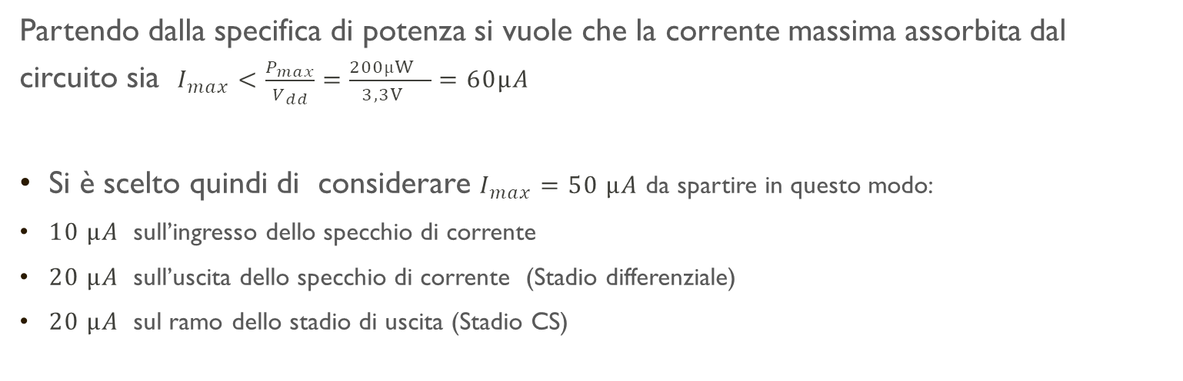
Dimensionamento
POLARIZZAZIONE - CORRENTI
Partendo dalla specifica di potenza si vuole che la corrente massima assorbita dal circuito sia $I_{max}<\frac{P_{max}}{V_{dd}}=\frac{{200µW}_{}}{{3,3V}_{}}=60µA$
Si è scelto quindi di considerare $I_{max}=50 µA$ da spartire in questo modo:
$10 µA$ sull’ingresso dello specchio di corrente
$20 µA$ sull’uscita dello specchio di corrente (Stadio differenziale)
$20 µA$ sul ramo dello stadio di uscita (Stadio CS)

Slide 18
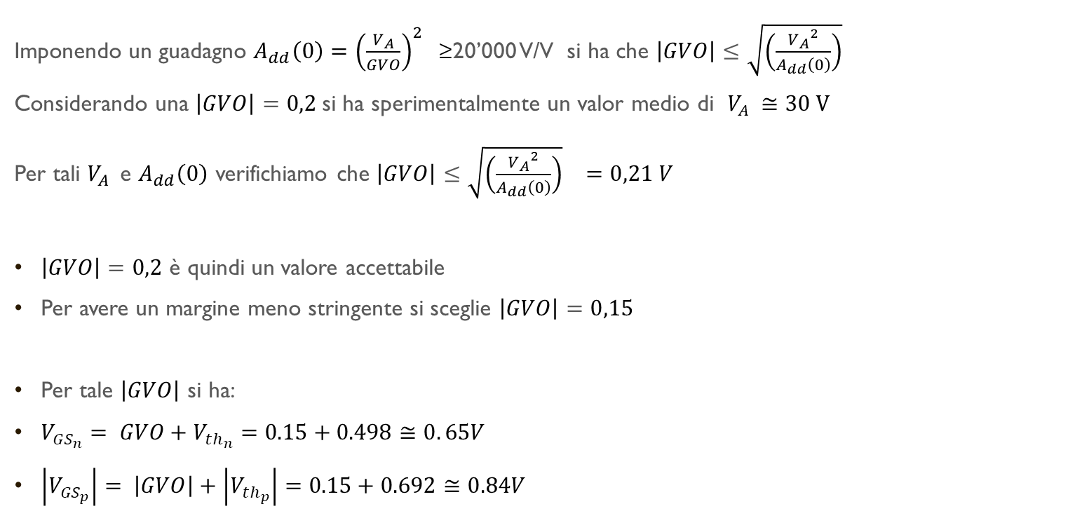
Dimensionamento
POLARIZZAZIONE - GVO
Imponendo un guadagno $A_{dd}\left(0\right)={\left(\frac{V_{A}}{GVO}\right)}^{2}$≥ 20’000 V/V si ha che $\left|GVO\right|≤{\sqrt{\left(\frac{{V_{A}}^{2}}{A_{dd}\left(0\right)}\right)}}^{}$
Considerando una $\left|GVO\right|=0,2$si ha sperimentalmente un valor medio di $V_{A }≅30 V$
Per tali $V_{A }$ e $A_{dd}\left(0\right)$ verifichiamo che $\left|GVO\right|≤{\sqrt{\left(\frac{{V_{A}}^{2}}{A_{dd}\left(0\right)}\right)}}^{}=0,21 V$
$\left|GVO\right|=0,2$ è quindi un valore accettabile
Per avere un margine meno stringente si sceglie $\left|GVO\right|=0,15$
Per tale $\left|GVO\right|$ si ha:
$V_{{GS}_{n}}= GVO+V_{{th}_{n}}=0.15+0.498≅0. 65V$
$\left|V_{{GS}_{p}}\right|= \left|GVO\right|+\left|V_{{th}_{p}}\right|=0.15+0.692≅0.84V$

Slide 19
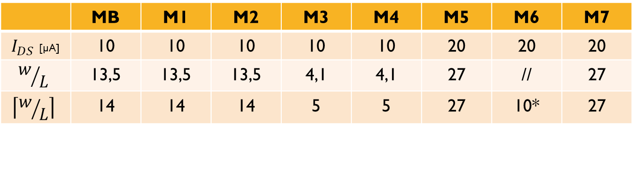
Dimensionamento
DIMENSIONAMENTO TRANSISTOR
Nota la caratteristica I-V per i MOS unitari (p ed n), le correnti di polarizzazione e le tensioni di gate,
si ricavano i rapporti W/L
* La dimensione di M6 è scelta imponendo un fattore 2 fra M4 ed M6 : rispetta comunque i vincoli (20 µA)
 | MB | M1 | M2 | M3 | M4 | M5 | M6 | M7
$I_{DS}$ [µA] | 10 | 10 | 10 | 10 | 10 | 20 | 20 | 20
$$w/L$$ | 13,5 | 13,5 | 13,5 | 4,1 | 4,1 | 27 | // | 27
$$\left\lceil w/L\right\rceil$$ | 14 | 14 | 14 | 5 | 5 | 27 | 10* | 27

Slide 20
Dimensionamento
DIMENSIONAMENTO TRANSISTOR
Nota la caratteristica I-V per i MOS unitari (p ed n), le correnti di polarizzazione e le tensioni di gate,
si ricavano i rapporti W/L
* La dimensione di M6 è scelta imponendo un fattore 2 fra M4 ed M6 : rispetta comunque i vincoli (20 µA)
 | MB | M1 | M2 | M3 | M4 | M5 | M6 | M7
$I_{DS}$ [µA] | 10 | 10 | 10 | 10 | 10 | 20 | 20 | 20
$$w/L$$ | 13,5 | 13,5 | 13,5 | 4,1 | 4,1 | 27 | // | 27
$$\left\lceil w/L\right\rceil$$ | 14 | 14 | 14 | 5 | 5 | 27 | 10* | 27

